Slide 1
CHÀO MỪNG QUÝ THẦY CÔ GIÁO CÙNG CÁC EM HỌC SINH LỚP 8A
Giáo viên: Dương Thị Toan.
Notes:
0981713891

Slide 2
KHỞI ĐỘNG

Slide 3
Trên mảnh đất của gia đình/ Trong căn nhà của mình, em yêu thích góc nào nhất? Hãy chia sẻ với bạn bè về lí do đó.

Slide 4
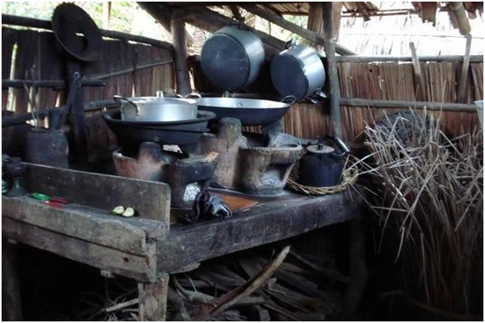
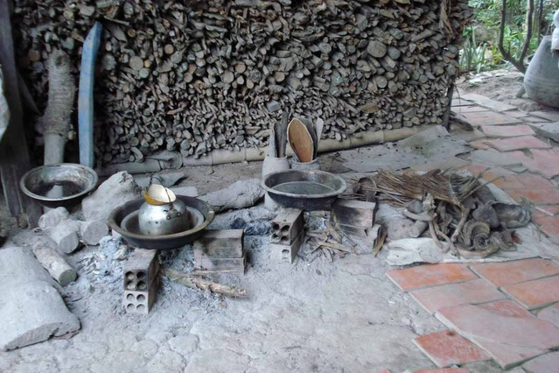

Slide 5
VĂN BẢN 4: ĐỌC MỞ RỘNG THEO THỂ LOẠI
CHÁI BẾP
(LÝ HỮU LƯƠNG)

Slide 6
HÌNH THÀNH KIẾN THỨC

Slide 7
I. Trải nghiệm cùng văn bản
1. Đọc

Slide 8
I. Trải nghiệm cùng văn bản
2. Tìm hiểu chung

Slide 9
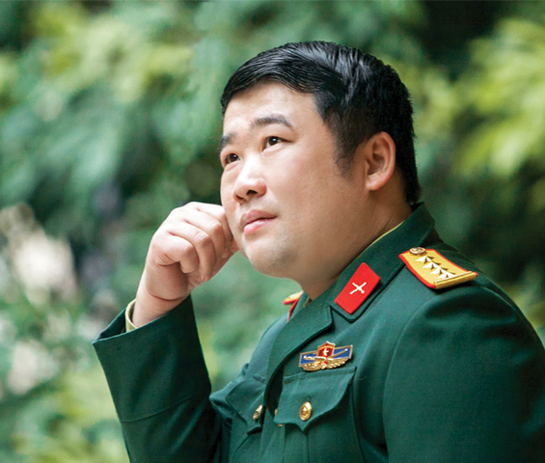
a. Tác giả

Slide 10
a. Tác giả
Năm sinh
Quê hương
Sự nghiệp
Đại úy, nhà thơ Lý Hữu Lương sinh năm 1988
Yên Bái, anh là người dân tộc Dao.
Hiện công tác tại Tạp chí Văn nghệ Quân đội; Hội viên Hội Nhà văn Việt Nam; Hội viên Hội VHNT DTTS Việt Nam.

Slide 11
2. Tìm hiểu chung
a. Tác giả
Đặc điểm sáng tác
Ngôn ngữ thơ mộc mạc, nhiều phương ngữ, thổ ngữ
Thơ giàu hình tượng, truyền thuyết.
Đặc điểm sáng tác

Slide 12
2. Tìm hiểu chung
a. Tác giả
Đặc điểm sáng tác
Đi kèm đó cũng là tính thực tại đời sống của người Dao
Thơ anh mang phong thái rắn rỏi
Đặc điểm sáng tác

Slide 13
Tác phẩm tiêu biểu
2013
2016
2020
Người đàn bà cõng trăng đỉnh cô-san (Thơ, NXB Hội Nhà văn, 2013)
Bình nguyên đỏ (Trường ca, NXB Lao động, 2016)
2021
Mùa biển lặng (Bút ký, NXB Quân đội Nhân dân, 2020)
Yao (Thơ, NXB Hội Nhà văn, 2021)

Slide 14
2. Tìm hiểu chung
b. Tác phẩm
Phương thức biểu đạt chính
Thơ bảy chữ
Biểu cảm
Thể loại

Slide 15
b. Tác phẩm
Phần 1
Phần 2
Phần 3
Hình ảnh “chái bếp” hiện ra trong tâm tưởng của tác giả
(Khổ 2, 3, 4): Nhắc nhớ hình ảnh quê nhà với hình ảnh thân thuộc, gắn bó
(Khổ 5): Khao khát trở về nơi “chái bếp” những người thân yêu.

Slide 16
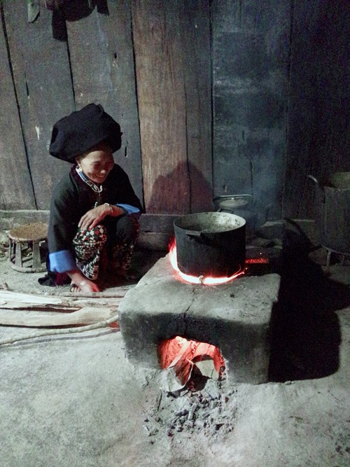
II. Suy ngẫm và phản hồi
Câu 1: Cách thể hiện hình ảnh “chái bếp” của bài thơ này có gì đặc sắc?

Slide 17
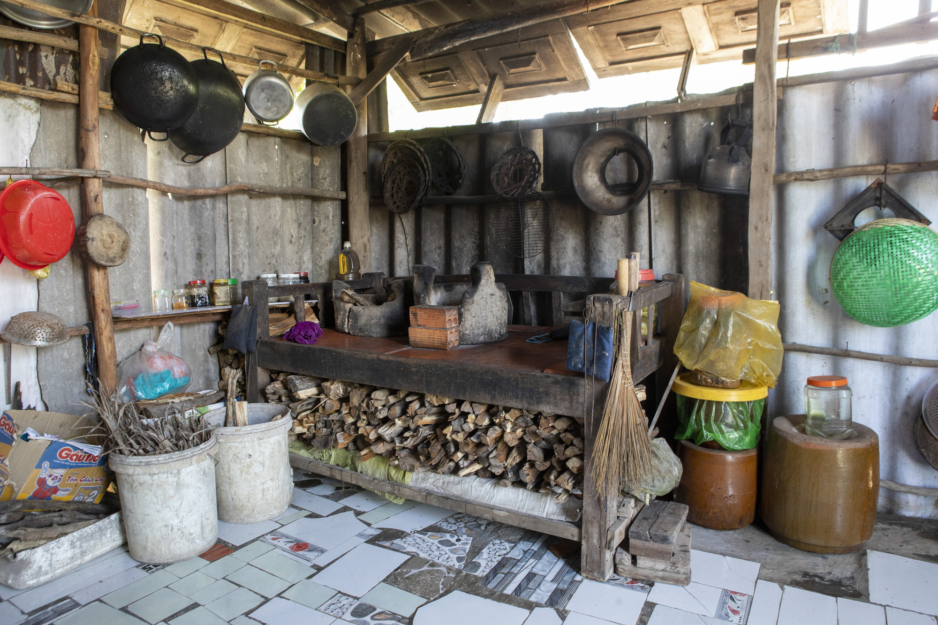
1. Hình ảnh “chái bếp” hiện ra trong tâm tưởng của tác giả

Slide 18
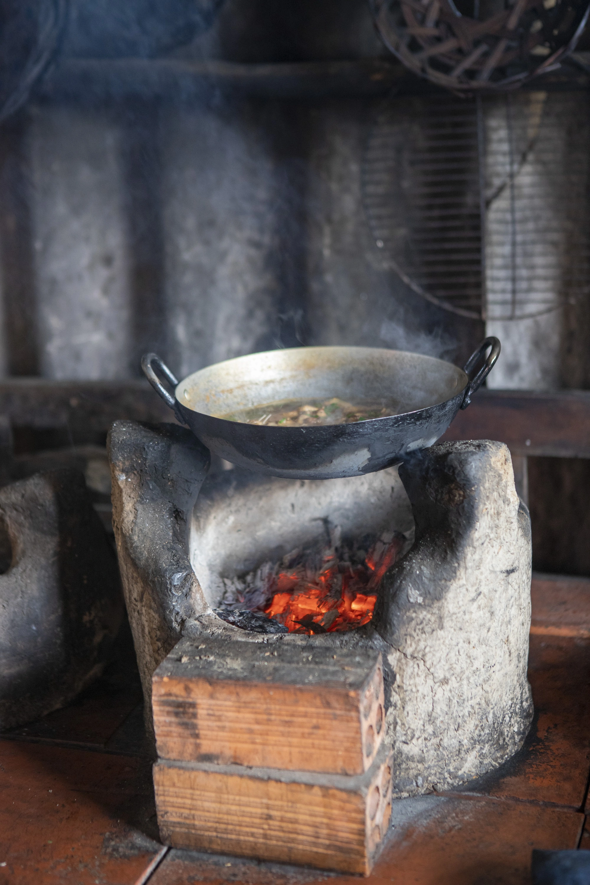
Câu 1
Chái bếp nằm nghe nằng nặng đêm
Chái bếp thõng mình xình xịch đêm mưa
mang tâm tư, số phận của con người

Slide 19
Câu 1
Nồi cám bao năm mẹ đun dở
Có mặt người dợm nắng dợm sương
chái bếp gắn với hình ảnh người thân (cha mẹ), gắn với cuộc sống lao động

Slide 20
Câu 1
thần bếp ngụ trong than củi
gắn với những sinh hoạt, những nét đặc sắc trong văn hóa của người Dao

Slide 21
Câu 1
Chái bếp
Chái bếp
Chái bếp
mang tâm tư, số phận của con người
gắn với hình ảnh người thân (cha mẹ), gắn với cuộc sống lao động
gắn với những sinh hoạt, những nét đặc sắc trong văn hóa của người Dao

Slide 22
II. Suy ngẫm và phản hồi
Câu 2: Từ hình ảnh về chái bếp ở dòng thơ đầu tiên, hồi ức của tác giả mở rộng sang những hình ảnh nào? Điều đó thể hiện nét đặc biệt gì trong bố cục của bài thơ?

Slide 23
Câu 2
hình ảnh cha, mẹ, kí ức tuổi thơ (khổ 1, 2),
Từ hình ảnh chái bếp ở dòng thơ đầu tiên mở rộng sang
những tập tục văn hóa, máng nước (khổ 3, 4)
hình ảnh chái bếp ấm áp (khổ 5)

Slide 24
Câu 2
Nét đặc biệt: bố cục đầu cuối tương ứng: bếp gắn liền với hình ảnh mẹ.

Slide 25
II. Suy ngẫm và phản hồi
Câu 3: Nêu tác dụng của việc sử dụng điệp từ “cho” trong bài thơ.

Slide 26
Câu 3.
Điệp ngữ
Tác dụng
Mong ước được trở về căn nhà
Nơi có cha mẹ yêu thương, nơi lưu giữ bao tập tục văn hóa, cuộc sống lao động của người Dao.
Tác dụng

Slide 27
II. Suy ngẫm và phản hồi
Câu 4: Cảm hứng chủ đạo của bài thơ này là gì?

Slide 28
Cảm hứng chủ đạo
.
.
Trạng thái tình cảm mãnh liệt, say đắm
.
thể hiện xuyên suốt trong tác phẩm là tình cảm nhớ thương quê hương da diết, mãnh liệt
niềm khao khát được trở về sống trong những giá trị văn hóa của cha ông

Slide 29
II. Suy ngẫm và phản hồi
Câu 5: Nêu chủ đề của bài thơ. Dựa trên cơ sở nào để em xác định như vậy?

Slide 30
Câu 5
việc lựa chọn, sử dụng từ ngữ và biện pháp tu từ
hình ảnh nhân hóa - ngọn khói
Chủ đề: niềm bồi hồi, xúc động nhớ thương quê hương, những người thân và những giá trị văn hóa của dân tộc
biện pháp liệt kê), những hình ảnh sinh hoạt
bố cục đầu cuối, giọng thơ tha thiết

Slide 31
III. Tổng kết
Bài thơ nói về kỉ niệm tuổi thơ cùng cha mẹ bên chái bếp thân thương
1. Nội dung
Đồng thời thể hiện sự trân trọng với những giá trị văn hóa tốt đẹp, truyền thống gia đình
1. Nội dung

Slide 32
2. Nghệ thuật
Sử dụng các biện pháp điệp từ, nhân hóa
Ngôn ngữ thơ mộc mạc, giản dị nhiều phương ngữ
Giọng điệu tha thiết, sâu lắng

Slide 33
LUYỆN TẬP

Slide 34
Câu 1: Bài thơ Chái bếp do ai sáng tác?
A. Lý Hữu Lương.
B. Xuân Quỳnh.
C. Lạng Sơn.
D. Y Phương.

Slide 35
Câu 2: Bài thơ Chái bếp được viết bằng thể thơ nào?
A. Thơ năm chữ.
B. Thơ sáu chữ.
C. Thơ tự do.
D. Thơ bảy chữ.

Slide 36
Câu 3: Câu thơ nào được điệp lại nhiều nhất trong bài thơ?
A. Chái bếp vườn nhà cha gọi tên.
B. Cho tôi về chái bếp nhà tôi.
C. Chái nhà tôi bao lần vàng cọ.
D. Nhà ba gian quá giang một chái.

Slide 37
Câu 4: Câu thơ “Ngọn khói cong ngủ rồi chưa dậy” sử dụng biện pháp tu từ gì?
A. Nhân hóa.
B. Ẩn dụ.
C. So sánh.
D. Hoán dụ.

Slide 38
Câu 5: Khổ thơ sau sử dụng vần gì?
Chái bếp vườn nhà cha gọi tên
Cho cánh nỏ cong hình lưỡi hái
Cho tuổi mình là hoa là trái
Chái bếp thõng mình xình xịch mưa?
A. Vần “ơi”.
B. Vần “ưa”.
C. Vần “ai”.
D. Vần “oa”.

Slide 39
Câu 6: Câu thơ Cho tôi về chái bếp nhà tôi được điệp lại nhiều lần có tác dụng gì?
A. Thể hiện sự chán chường cuộc sống xa xứ
B. Nhấn mạnh đặc điểm gia đình của dân tộc Dao.
C. Tạo điệp khúc nỗi nhớ quê hương, gia đình da diết của tác giả.
D. Niềm khát khao có được một gian chái bếp.

Slide 40
Câu 7: Câu thơ “Hồn người chờ thuyền về quê cũ” nói đến quan niệm gì của người Dao?
A. Khi chết đi hồn sẽ vượt biển trở về với tổ tiên cũng là nơi phát tích của tộc người Dao.
B. Khi chết đi hồn sẽ lên thuyền đi khắp mọi nơi.
C. Khi chết đi hồn sẽ chờ đợi gia đình, người yêu ở bến sông.
D. Tất cả các ý trên.

Slide 41
VẬN DỤNG

Slide 42
Em hãy tưởng tượng và vẽ lại hình ảnh chái bếp?

Slide 43
HƯỚNG DẪN TỰ HỌC
Bài mới
Học thuộc bài thơ, nội dung và nghệ thuật bài thơ.
Chuẩn bị bài mới
Bài cũ

Slide 44
XIN CHÂN THÀNH CẢM ƠN MỌI NGƯỜI ĐÃ LẮNG NGHE!

